Slide 1
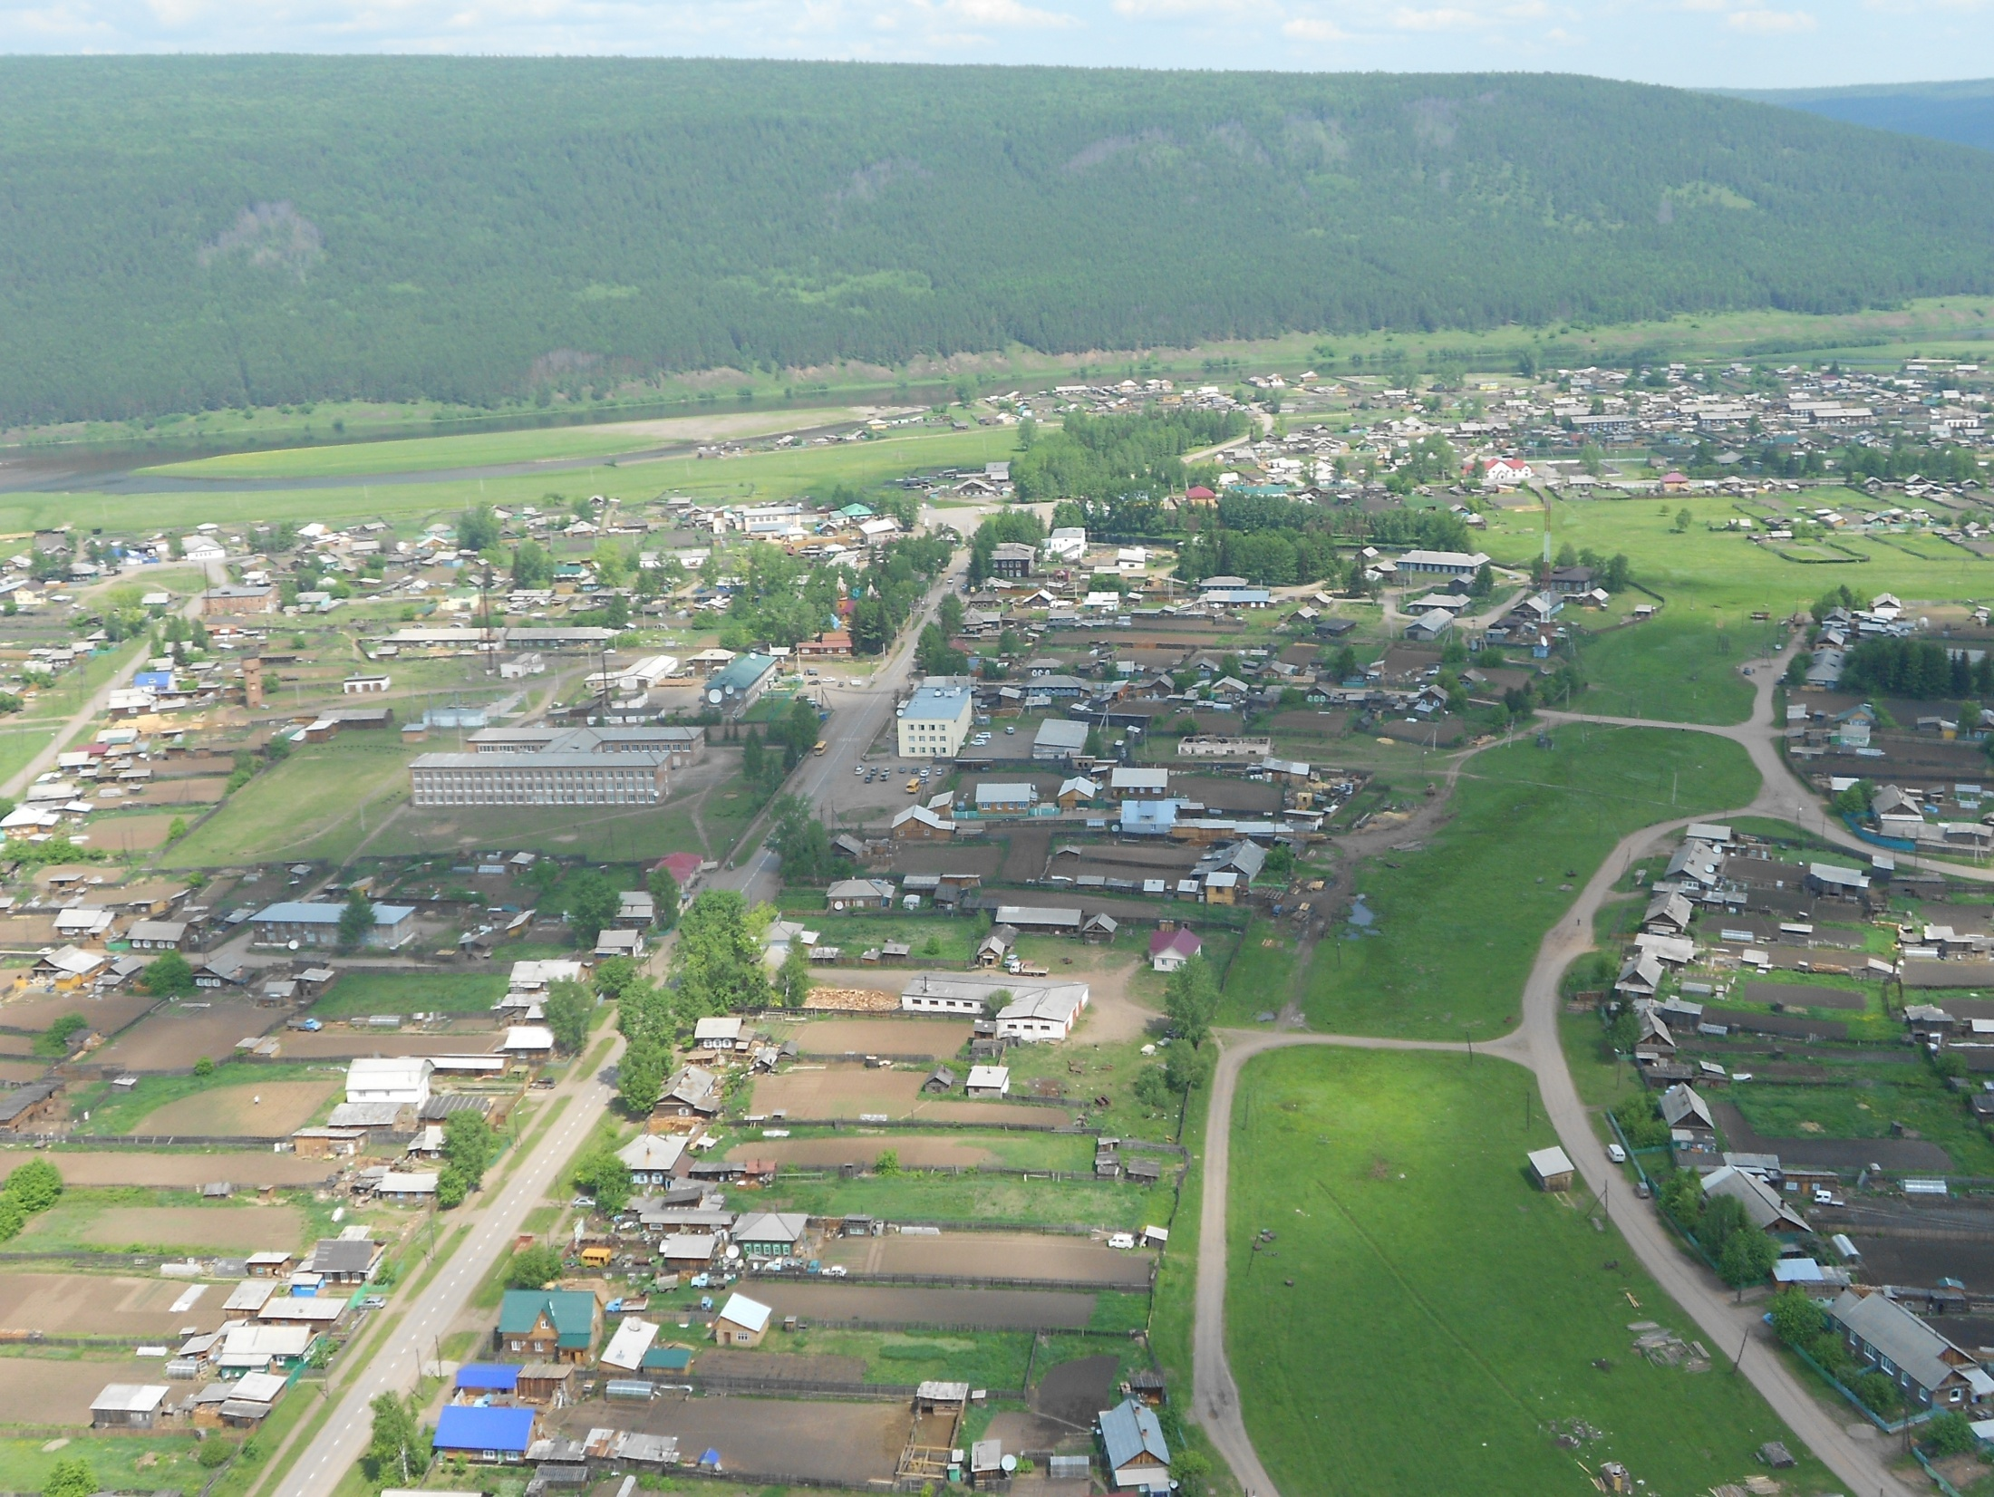
БЮДЖЕТ
МУНИЦИПАЛЬНОГО ОБРАЗОВАНИЯ «ЖИГАЛОВСКИЙ РАЙОН»
НА 2018 ГОД И ПЛАНОВЫЙ ПЕРИОД 2019 И 2020 ГОДОВ
(БЮДЖЕТ ДЛЯ ГРАЖДАН)

Slide 2
ЖИГАЛОВСКИЙ РАЙОН— административно-территориальное (район) и муниципальное образование (муниципальный район) в Иркутской области России.

Slide 3
Полномочия муниципального района определены
Федеральным законом от 6 октября 2003 г. N 131-ФЗ "Об общих принципах организации местного самоуправления в Российской Федерации"
Статья 15. Вопросы местного значения муниципального района

Slide 4
Переданные муниципальному району государственные полномочия
Расходы на содержание и обеспечение деятельности муниципальных служащих, осуществляющих областные государственные полномочия по предоставлению гражданам субсидий на оплату жилых помещений и коммунальных услуг
Расходы на предоставление гражданам субсидий на оплату жилых помещений и коммунальных услуг
Осуществление областных государственных полномочий по определению персонального состава и обеспечению деятельности районных (городских), районных в городах комиссий по делам несовершеннолетних и защите их прав
Осуществление областных государственных полномочий по хранению, комплектованию, учету и использованию архивных документов, относящихся к государственной собственности Иркутской области
Осуществление отдельных областных государственных полномочий в сфере труда
Осуществление отдельных областных государственных полномочий по организации проведения мероприятий по отлову и содержанию безнадзорных собак и кошек в границах населенных пунктов Иркутской области
Осуществление областных государственных полномочий по определению персонального состава и обеспечению деятельности административных комиссий
Осуществление областного государственного полномочия по определению перечня должностных лиц органов местного самоуправления, уполномоченных составлять протоколы об административных правонарушениях, предусмотренных отдельными законами Иркутской области
Осуществление полномочий по составлению (изменению) списков кандидатов в присяжные заседатели федеральных судов общей юрисдикции в Российской Федерации

Slide 5
Государственные полномочия не переданные, но осуществляемые органами местного самоуправления
Расходы на обеспечение государственных гарантий реализации прав на получение общедоступного и бесплатного дошкольного образования в муниципальных дошкольных образовательных и общеобразовательных организациях
Расходы на обеспечение государственных гарантий реализации прав на получение общедоступного и бесплатного начального общего, основного общего, среднего общего образования в муниципальных общеобразовательных организациях, обеспечение дополнительного образования детей в муниципальных общеобразовательных организациях

Slide 6
Основные показатели прогноза социально-экономического развития
МО «Жигаловский район»

Slide 7
Основные показатели прогноза социально-экономического развития
МО «Жигаловский район»

Slide 8
Основные направления налоговой политики на 2018-2020 годы
- Повышение уровня ответственности главных администраторов доходов бюджета муниципального образования «Жигаловский район» по контролю за полным и своевременным поступлением доходов, бюджетными полномочиями, по администрированию которых наделены органы местного самоуправления муниципального образования «Жигаловский район»
- Взаимодействие с налоговыми органами в целях улучшения информационного обмена и повышения уровня собираемости доходов.
- Подготовка и направление на рассмотрение рабочей группы по повышению собираемости налогов в консолидированный бюджет муниципального образования «Жигаловский район» информации о плательщиках налогов и сборов (юридических и физических лиц), являющихся должниками по уплате платежей в бюджет муниципального образования «Жигаловский район».
- Осуществление своевременной работы по внесению изменений в нормативно-правовые акты муниципального образования «Жигаловский район» .
- Расширение налоговой базы путем выявления новых налогоплательщиков.
- Повышения уровня собираемости доходов.
Основные направления бюджетной политики на 2018-2020 годы
- Оптимизация расходов бюджета муниципального образования «Жигаловский район», повышение эффективности использования бюджетных средств и финансовое обеспечение приоритетных направлений расходов
- Обеспечение сбалансированности местных бюджетов поселений района
- Управление муниципальным долгом муниципального образования «Жигаловский район»
- Вовлечение граждан в бюджетный процесс.

Slide 9
БЮДЖЕТНЫЙ ПРОЦЕСС
Составление проекта бюджета
Составляется прогноз социально-экономического развития, определяются основные характеристики бюджета на очередной финансовый год и плановый период, бюджетная, налоговая и долговая политика, разрабатываются муниципальные программы, распределяются бюджетные ассигнования, составляется проект решения о бюджете
Рассмотрение и утверждение бюджета
Проект бюджета рассматривается Думой МО «Жигаловский район»
По проекту районного бюджета Думой МО «Жигаловский район», проводятся публичные слушания. В процессе рассмотрения происходит согласование всех спорных вопросов по доходам и расходам. Решение Думы о бюджете муниципального образования на очередной финансовый год и плановый период вступает в силу с 1 января очередного финансового года.
Исполнение бюджета
Бюджет исполняется по доходам, расходам и источникам финансирования дефицита бюджета на основе принципов единства кассы и подведомственности расходов
с 15 июля по 14 ноября 2017 года
С 15 ноября по 26 декабря 2017 года
1 января-31 декабря 2018 года
Годовая отчетность
По итогам текущего финансового года до 1 мая 2019 года составляется отчетность об исполнении бюджета, направляется в КСК МО «Жигаловский район» и утверждается Думой МО «Жигаловский район» после проведения публичных слушаний
Годовая отчетность предоставляется в Министерство финансов Иркутской области
Муниципальный финансовый контроль
Муниципальное образование «Жигаловский район» осуществляет муниципальный финансовый контроль в целях обеспечения соблюдения бюджетного законодательства Российской Федерации и иных нормативных правовых актов, регулирующих бюджетные правоотношения
Внешний- осуществляется контрольно-счетной комиссией муниципального образования
Внутренний- осуществляется Финансовым управлением МО «Жигаловский район»

Slide 10
Документы, на основе которых составляется бюджет МО «Жигаловский район»
Основные направления бюджетной и налоговой политики
Прогноз социально-экономического развития Жигаловского района
Муниципальные программы
Положения послания Президента РФ Федеральному Собранию РФ, определяющие бюджетную политику
Бюджет МО «Жигаловский район»

Slide 11
Основные характеристики бюджета, млн.рублей
(88,6%)
(67,2%)
(100,8%)
(66,8%)
(100,8%)
% - соотношение к прошлому периоду
(123,1%)

Slide 12
Основные параметры бюджета муниципального образования «Жигаловский район» на 2018 год
Доходы
617,4 млн. руб.
Расходы
623,8 млн. руб.
Итоги бюджета
Налог на доходы физических лиц
Национальная экономика
Доходы в расчете на 1 человека (руб./чел.):
73059
3,3 млн. руб.
60,6 млн. руб.
Образование
налоговые доходы
513,6 руб.
6,9 млн. руб.
Культура и спорт
Неналоговые доходы
17,9 млн. руб.
Социальная политика
16,8 млн. руб.
Расходы в расчете на 1 человека :
73807,8 (руб./чел.)
9,1 млн. руб.
Безвозмездные поступления
Жилищно-коммунальное хозяйство
533,1 млн. руб. руб.
7,8 млн. руб.
Другие сферы
72,1 млн. руб.
Численность населения
8452 чел

Slide 13
Доходы бюджета – безвозмездные и безвозвратные поступления денежных средств в бюджет
Доходы бюджета муниципального образования «Жигаловский район»
Неналоговые доходы:
доходы от продажи (использования) земельных участков и имущества, находящегося в собственности муниципального образования и до разграничения прав собственности ;
доходы от оказания муниципальными учреждениями платных услуг и компенсации затрат государства;
Платежи за пользование природными ресурсами
штрафы и иные поступления в соответствии с законодательством
Налоговые доходы:
Специальные налоговые режимы (ЕНВД,ЕСХН, УСН)
доходы от федеральных налогов и сборов.
Безвозмездные поступления:
поступления от других бюджетов (межбюджетные трансферты), организаций, граждан (кроме налоговых и неналоговых доходов).

Slide 14
Структура доходов бюджета
муниципального образования «Жигаловский район»
на 2017 – 2020 годы
млн. руб.; %

Slide 15
Структура доходов бюджета в
2018-2020гг. МЛН. РУБ.

Slide 16
Расходы бюджета МО «Жигаловский район» за 2017- 2020 годы в разрезе разделов

Slide 17
Вовлечение граждан в бюджетный процесс.
Ключевой инструмент в распространении информации о финансах района -официальный сайт муниципального образования «Жигаловский район» в информационно-телекоммуникационной сети «Интернет» http://zhigalovo.irkobl.ru/
возможность граждан влиять на содержание принимаемых муниципальных правовых актов
По проекту бюджета
ПО ОТЧЕТУ ОБ ИСПОЛНЕНИИ БЮДЖЕТА

Slide 18
Сводный перечень проектов народных инициатив на 2018 год
№ п/ | Наименование мероприятия | Срок реализации | Объем финансирования - всего, руб. | в том числе из: |  | Наименование пункта статьи Федерального закона от 06.10.2003 года № 131-ФЗ «Об общих принципах организации местного самоуправления в Российской Федерации»
 |  |  |  | областного бюджета, руб. | местного бюджета, руб.
1 | Организация оснащения строительными материалами для проведения ремонтных работ в МКОУ ДО Детская школа искусств и МКУК Межпоселенческая центральная библиотека (Детская библиотека) | до 29 декабря 2018 года | 721 650,49 | 700 000,97 | 21 649,52 | 15.1.19
2 | Организация оснащения оргтехникой в Детскую библиотеку, экраном и проектором для организации кинопроката в МКУК Межпоселенческий Дом культуры |  | 412 371,00 | 399 999,87 | 12 371,13 | 15.1.19.1
3 | Организация оснащения средствами для обучения и мебелью 9-ти общеобразовательных организаций (в 2-х п.Жигалово, селах Тимошино, Дальняя Закора, Тутура, Знаменка, Чикан, Усть-Илга, Рудовка), 1-го учреждения ДО п.Жигалово и 11 дошкольных организаций (в 5-ти п.Жигалово, селах Тутура,Чикан, Знаменка, Усть-Илга, Рудовка, Дальняя Закора) |  | 1 267 628,00 | 1 229 599,16 | 38 028,84 | 15.1.11

Slide 19
Распределение бюджетных ассигнований по муниципальным программам
(Решение Думы МО «Жигаловский район» «О бюджете муниципального образования «Жигаловский район» от 26 декабря 2017 года № 21)
тыс. руб.
Наименование программы | 2018 год | 2019 год | 2020 год
Муниципальная программа «Сохранение и развитие культуры муниципального образования «Жигаловский район»» на 2018-2020 годы | 23 616,00 | 19 512,00 | 19 410,00
Муниципальная программа «Управление муниципальными финансами МО «Жигаловский район» на 2018 - 2020 годы | 45 198,30 | 37 078,30 | 37 316,00
Муниципальная программа «Развитие образования» на 2018 – 2020 годы | 466 758,80 | 327 907,70 | 328 006,70
Муниципальная программа «Совершенствование муниципального управления Администрации муниципального образования «Жигаловский район» на 2018-2020 годы | 32 647,20 | 28 682,80 | 27 961,00
Муниципальная программа «Развитие физической культуры и массового спорта на территории муниципального образования «Жигаловский район» на 2018 - 2020 годы | 1 360,00 | 135,00 | 100,00
Муниципальная программа «Улучшение условий и охраны труда в муниципальном образовании «Жигаловский район» на 2018-2020 годы | 15,00 | 0,00 | 0,00
Муниципальная программа «Развитие субъектов малого и среднего предпринимательства в муниципальном образовании «Жигаловский район» на 2018 – 2020 годы | 35,00 | 0,00 | 0,00
Муниципальная программа «Молодёжная политика Жигаловского района» на 2018-2020гг. | 77,00 | 57,00 | 52,00
Муниципальная программа «Устойчивое развитие сельских территорий муниципального образования «Жигаловский район» на 2018-2020 годы | 43 872,50 | 0,00 | 0,00
Муниципальная программа «Реализация первоочередных мероприятий по развитию и повышению надежности объектов жилищно-коммунального хозяйства" на 2018-2020 годы | 7 813,40 | 0,00 | 0,00
Непрограммные расходы | 2 430,30 | 2 253,00 | 2 248,00
Итого | 623 823,50 | 415 625,80 | 415 093,70

Slide 20
Муниципальная программа
«Управление муниципальными финансами МО «Жигаловский район» на 2018 - 2020 годы
Цель: повышение качества управления муниципальными финансами, создание условий для эффективного и ответственного управления финансами муниципальных образований Жигаловского района
Ответственный исполнитель:
Финансовое управление МО «Жигаловский район»
план, тыс. рублей
2018 год- 45 198,30 | 2019 год- 37 078,30 | 2020 год- 37 316,00
Основные целевые показатели программы
2018 -2020 г.г. (ежегодно)
Степень качества управления муниципальными финансами (рассчитывается по утвержденной методике)
1
Уровень муниципального долга МО «Жигаловский район», %
Не более 15,0
Темп роста налоговых и неналоговых доходов консолидированного бюджета МО «Жигаловский район», %
не менее 1,0

Slide 21
Муниципальный долг бюджета муниципального образования «Жигаловский район», тыс. руб.
Муниципальная программа
«Управление муниципальными финансами МО «Жигаловский район» на 2018 - 2020 годы

Slide 22
Муниципальная программа
«Управление муниципальными финансами МО «Жигаловский район» на 2018 - 2020 годы
Наименование городских и сельских муниципальных образований | Дотация на выравнивание бюджетной обеспеченности, тыс.рублей
 | 2018 год | 2019 год | 2020 год
1. Дальне-Закорское муниципальное образование | 4113,6 | 3522,6 | 3585,4
2.Жигаловское муниципальное образование | 6427,6 | 4124,9 | 4076,8
3. Знаменское муниципальное образование | 4284,3 | 3676,3 | 3742,5
4. Лукиновское муниципальное образование | 2643,4 | 2291,7 | 2332,1
5. Петровское муниципальное образование | 3561,9 | 3080,4 | 3135,8
6. Рудовское муниципальное образование | 4342,9 | 3715,5 | 3784,3
7. Тимошинское муниципальное образование | 3443,2 | 2981,6 | 3034,1
8. Тутурское муниципальное образование | 4075,4 | 3515,0 | 3576,5
9. Усть-Илгинское муниципальное образование | 2423,3 | 2101,1 | 2137,5
10.Чиканское муниципальное образование | 1373,2 | 588,0 | 495,2
ИТОГО | 36 688,8 | 29 597,1 | 29 900,2

Slide 23
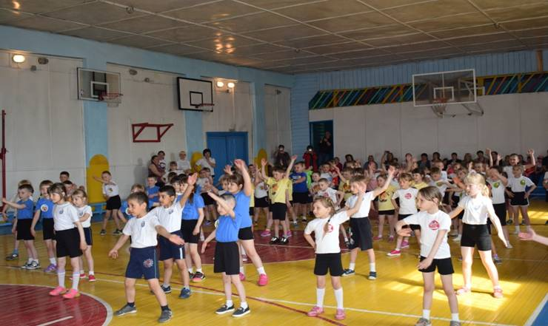
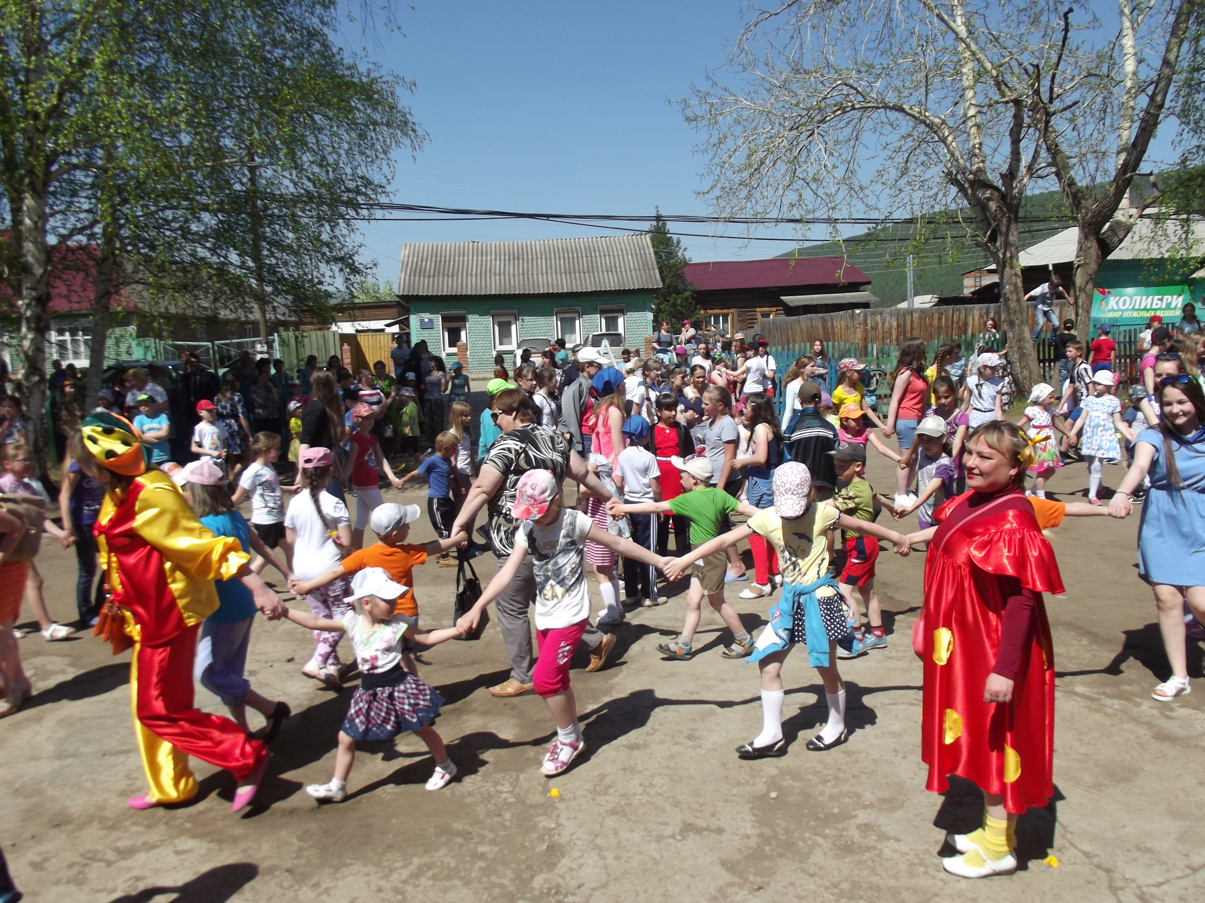
Муниципальная программа
«Развитие образования»
на 2018 - 2020 годы
Цель: повышение доступности качественного образования, отдыха, оздоровления и занятости детей в муниципальном образовании «Жигаловский район»
Ответственный исполнитель:
Управление образования администрации МО «Жигаловский район»
план, тыс. рублей
2018 год-466758,8 | 2019 год- 327907,7 | 2020 год- 328006,7
Основные целевые показатели программы
2018 год
Доступность дошкольного образования (отношение численности детей в возрасте от 3 до 7 лет, получающих дошкольное образование в текущем году к сумме численности детей в возрасте от 3 до 7 лет, получающих дошкольное образование в текущем году и численности детей в возрасте от 3 до 7 лет, находящихся в очереди на получение в текущем году дошкольного образования %
92
Доля выпускников муниципальных общеобразовательных учреждений, получивших аттестат о среднем общем образовании ,%
100 ежегодно
2019 год
2020 год
Доля детей в возрасте 5-18 лет, поучающих услуги по допобразованию в муниципальных образовательных организациях в общем количестве детей данной возрастной группы, %
80
85
91
Удовлетворенность населения качеством образования, %
98
99
100
93
95
Доля муниципальных образовательных учреждений, инфраструктура которых соответствует современным требованиям безопасности в общем количестве муниципальных образовательных учреждений, % 60 70 80
Доля школьников, охваченных разными формами отдыха, оздоровления и занятости, % 65 ежегодно
Доля школьников, ставших победителями и призерами олимпиад, конкурсов и научно-практических конференций, чел.
21 25 30

Slide 24
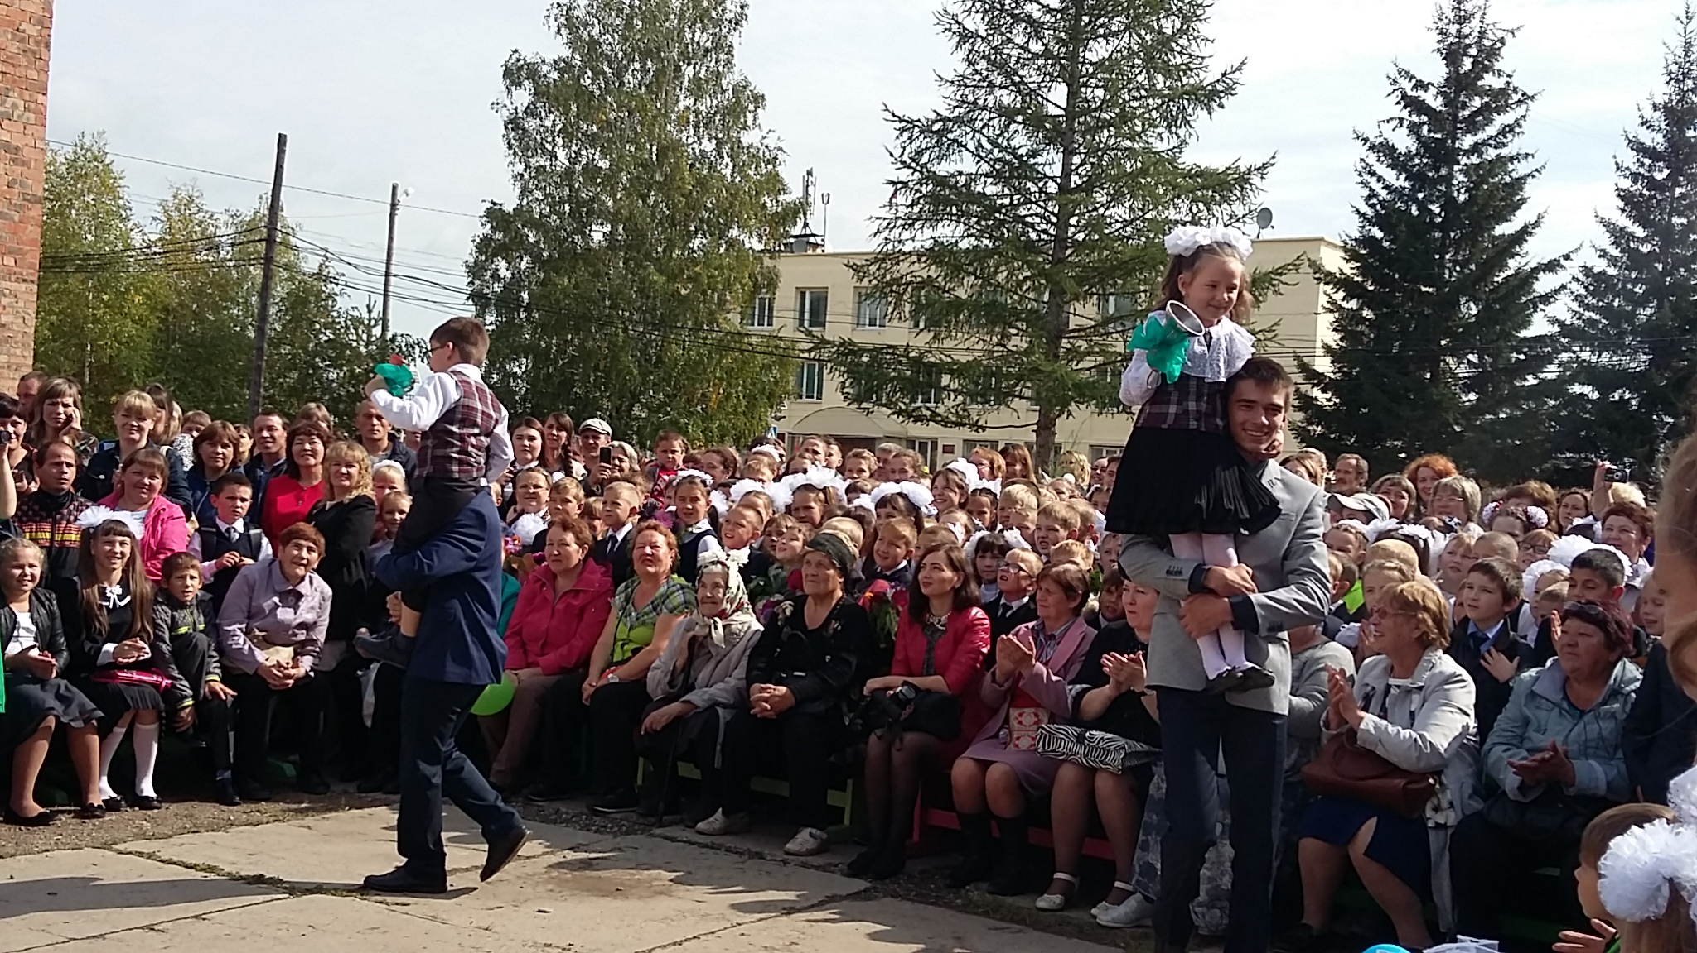
Муниципальная программа
«Развитие образования»
на 2018 - 2020 годы
Количество общеобразовательных организаций – 12 ед.
дошкольных образовательных организаций – 11 ед.
учреждений дополнительного образования – 2 ед.
Педагогические работники дошкольных образовательных организаций 57 чел.
Педагогические работники организаций общего образования 197 чел.
педагогические работники организаций дополнительного образования детей- 15 чел.
Целевые группы

Slide 25
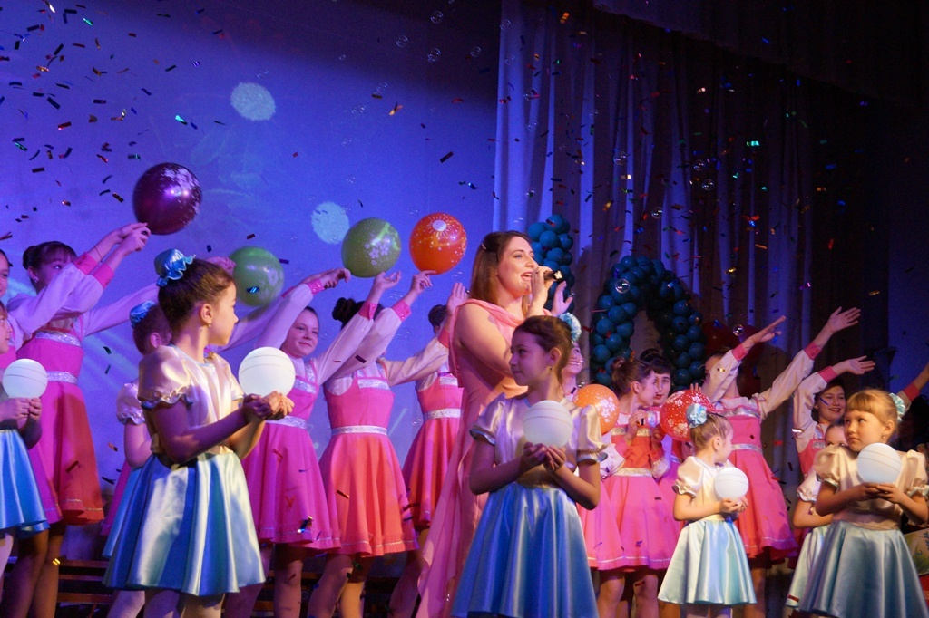
Муниципальная программа
«Сохранение и развитие культуры МО «Жигаловский район»
на 2018 - 2020 годы
Цель: сохранение нематериального культурного наследия МО «Жигаловский район», формирование единого культурного пространства
Ответственный исполнитель:
Управление культуры, молодежной политики и спорта администрации МО «Жигаловский район»
план, тыс. рублей
2018 год-23616,0 | 2019 год- 19512,0 | 2020 год- 19410,0
Основные целевые показатели программы
2018 год
Охват обслуживания жителей МО «Жигаловский район» в сфере культуры %
81,6
Увеличение посещаемости библиотек на одного пользователя ед.
0,02 ежегодно
2019 год
2020 год
Увеличение количества посещений массовых мероприятий %
0,2 ежегодно
Доля детей до 18 лет, обучающихся в ДШИ, участвующих в конкурсах различных уровней, %
81,9
82,1
82,3
81,8
82,0
Удовлетворенность качеством оказания муниципальных услуг в сфере культуры, %
78
80
82

Slide 26
Муниципальная программа
«Сохранение и развитие культуры МО «Жигаловский район» на 2018 - 2020 годы
Работники культуры 20 чел.
Педагогические работники организаций дополнительного образования детей- 8 чел.
Целевые группы
Количество учреждений – 3 ед.
Детская школа искусств
Межпоселенческая центральная библиотека
Межпоселенческий Дом Культуры

Slide 27
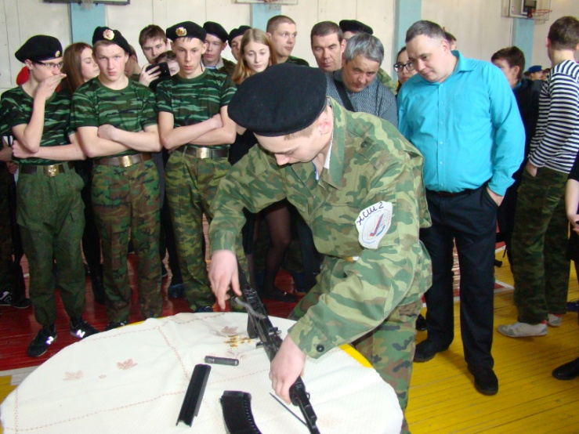
Муниципальная программа
«Молодежная политика Жигаловского района»
на 2018 - 2020 годы
Цель: развитие молодежной политики в Жигаловском районе, направленной на создание условий для социального становления и самореализации молодежи
Ответственный исполнитель:
Управление культуры, молодежной политики и спорта администрации МО «Жигаловский район»
В рамках программы планируется проведение мероприятий, направленных на реализацию основных направлений молодежной политики, в т.ч. профилактики наркомании
план, тыс. рублей
2018 год-77,0 | 2019 год- 57,0 | 2020 год- 52,0
Основные целевые показатели программы
2018 – 2020 г.г.(ежегодно)
Увеличение (прирост) количества посещений массовых мероприятий, %
0,3
Увеличение количества проведенных мероприятий,
2 единицы

Slide 28
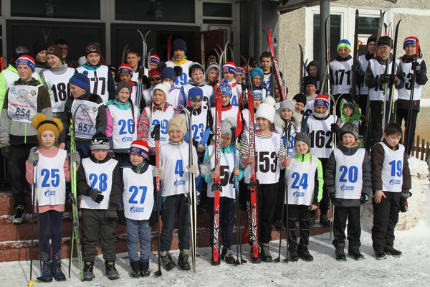
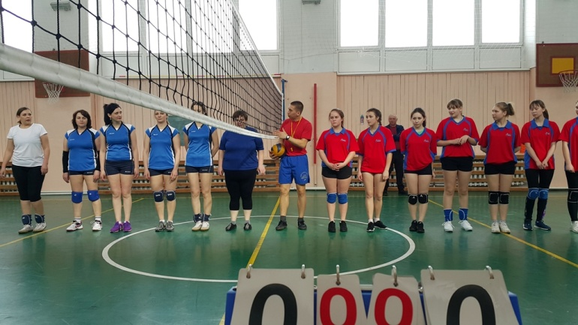
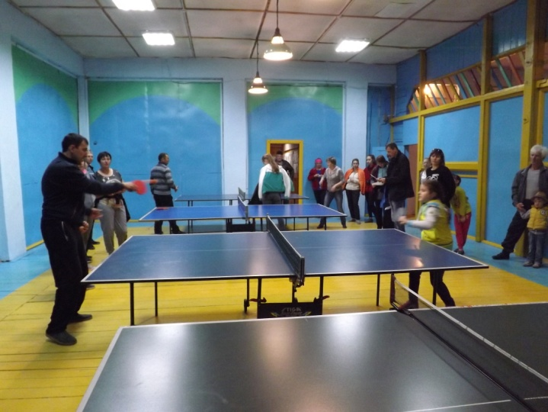
Муниципальная программа
«Развитие физической культуры и массового спорта на территории МО «Жигаловский район»
на 2018 - 2020 годы
Цель: создание благоприятных условий для обеспечения регулярных занятий населения физической культурой и спортом
Ответственный исполнитель:
Управление культуры, молодежной политики и спорта администрации МО «Жигаловский район»
В рамках программы планируется проведение мероприятий по организации вовлечения населения в занятия физической культурой и спортом, подготовка проектно-сметной документации для строительства физкультурно-оздоровительного комплекса в п. Жигалово
план, тыс. рублей
2018 год-1360,0 | 2019 год- 135,0 | 2020 год- 100,0
Основные целевые показатели программы
2018 год
Доля граждан, систематически занимающихся физической культурой и спортом в общей численности населения МО «Жигаловский район», %
26,3
2019 год
2020 год
28,1
30,0

Slide 29
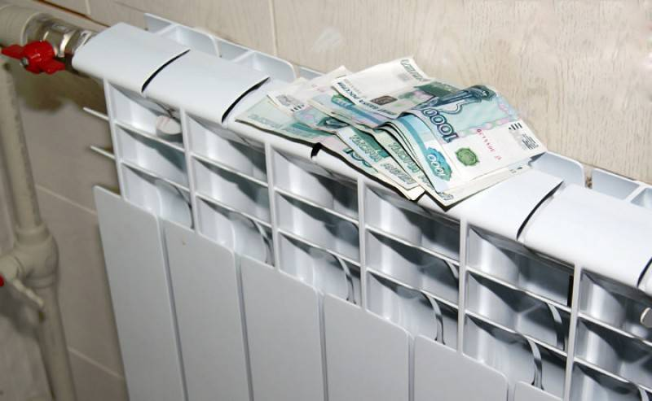
Муниципальная программа
«Реализация первоочередных мероприятий по развитию и повышению надежности объектов жилищно-коммунального хозяйств
на 2018 - 2020 годы»
Цель: повышение надежности функционирования систем коммунальной инфраструктуры
Ответственный исполнитель:
Администрация МО «Жигаловский район»
В рамках программы предусматривается подготовка к отопительному сезону (замена на теплоисточниках котельного и котельно-вспомогательного оборудования, выработавших ресурс, на объектах муниципальной собственности)
план, тыс. рублей
2018 год-7813,4 | 2019 год- 0 | 2020 год- 0
Основные целевые показатели программы
2018 год
Снижение уровня износа объектов коммунальной инфраструктуры, %
до 60,0
Сокращение доли неэффективных расходов в сфере ЖКХ в общем объеме расходов бюджета МО «Жигаловский район» на ЖКХ, %
10,0

Slide 30
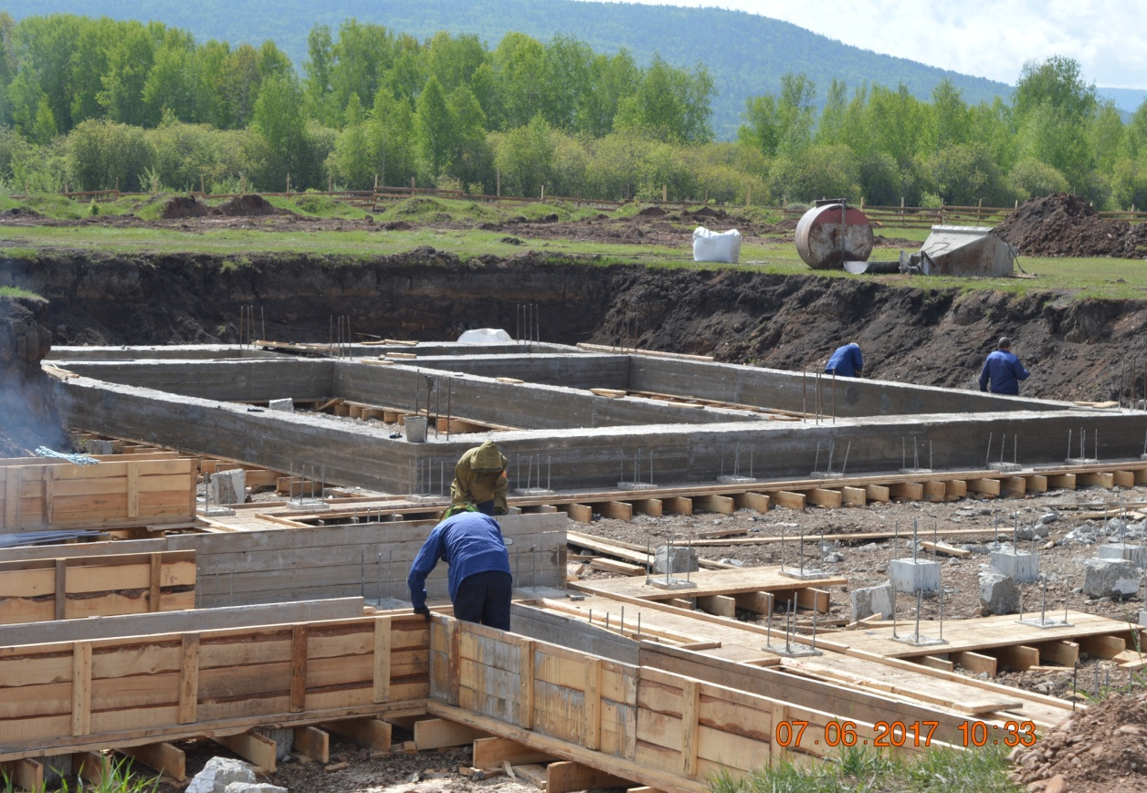
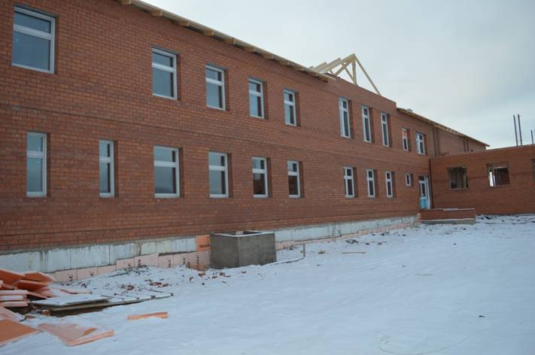
Муниципальная программа
«Устойчивое развитие сельских территорий муниципального образования «Жигаловский район» на 2018-2020 годы
Цель: Создание комфортных условий жизнедеятельности в сельской местности
Ответственный исполнитель:
Администрация МО «Жигаловский район»
В рамках программы предусматривается продолжение строительства школы в с. Тутура на 100 мест
план, тыс. рублей
2018 год-43872,5 | 2019 год- 0 | 2020 год- 0
Основные целевые показатели программы
2018 год
Ввод в действие общеобразовательных организаций, 100 ученических мест

Slide 31
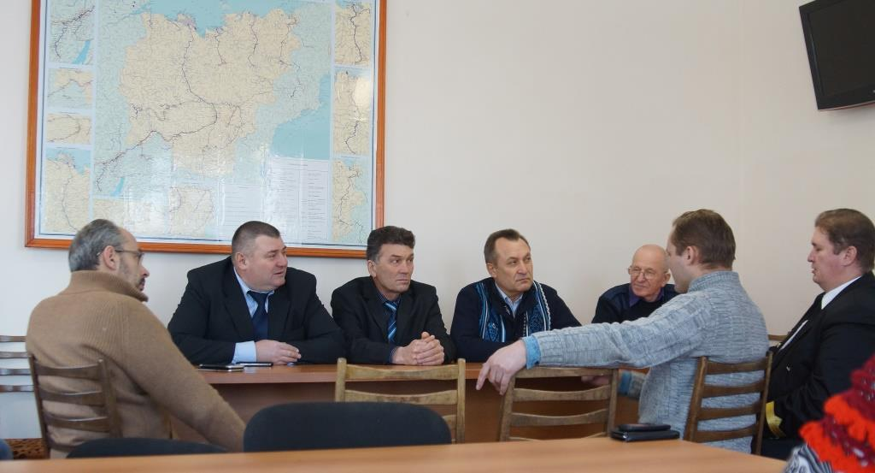
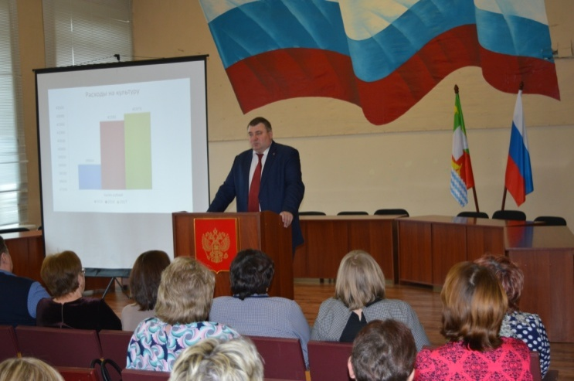
Муниципальная программа
«Совершенствование муниципального управления Администрации МО «Жигаловский район»
на 2018 - 2020 годы»
Цель: совершенствование механизмов управления в Администрации МО «Жигаловский район»
Ответственный исполнитель:
Администрация МО «Жигаловский район»
В рамках программы обеспечивается деятельность Администрации МО «Жигаловский район», обеспечивается исполнение переданных государственных полномочий
план, тыс. рублей
2018 год-32647,2 | 2019 год- 28682,8 | 2020 год- 27961,0
Основные целевые показатели программы
2018 -2020 г.г.
Доля исполненных полномочий Администрации без нарушений к общему объему количеству полномочий, %
100,0
Доля исполненных переданных государственных полномочий, %
100,0

Slide 32
Муниципальная программа
«Улучшение условий и охраны труда в МО «Жигаловский район»
на 2018 - 2020 годы
Цель: обеспечение безопасности жизни и здоровья работников в организациях Жигаловского района
Ответственный исполнитель:
Администрация МО «Жигаловский район»
план, тыс. рублей
2018 год-15,0 | 2019 год- 0,0 | 2020 год- 0,0
Основные целевые показатели программы
2018 год
Удельный вес рабочих мест, на которых проведена специальная оценка рабочих мест по условиям труда от общего количества рабочих мест, подлежащих специальной оценке, %
25

Slide 33
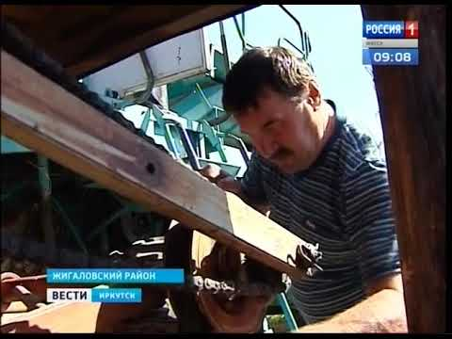
Муниципальная программа
«Развитие субъектов малого и среднего предпринимательства в МО «Жигаловский район»
на 2018 - 2020 годы
Цель: улучшение условий для развития малого и среднего предпринимательства
Ответственный исполнитель:
Администрация МО «Жигаловский район»
В рамках программы планируется участие в государственных программах для поддержки малого и среднего предпринимательства
план, тыс. рублей
2018 год-35,0 | 2019 год- 0,0 | 2020 год- 0,0
Основные целевые показатели программы
2018 год
Количество субъектов малого и среднего предпринимательства в расчете на 10 тыс. чел населения, ед
246

Slide 34
Непрограммные расходы, тыс.рублей
Обеспечение деятельности контрольно-счетной комиссии (КСК)
Председатель КСК – 824,0
Аудитор КСК- 820,7
Осуществление реализации государственных полномочий
Осуществление областных государственных полномочий по определению персонального состава и обеспечению деятельности административных комиссий- 680,9
Осуществление областного государственного полномочия по определению перечня должностных лиц органов местного самоуправления, уполномоченных составлять протоколы об административных правонарушениях, предусмотренных отдельными законами Иркутской области -0,7
Обеспечение деятельности Думы МО «Жигаловский район» - 4,0
Резервный фонд – 100,0

Slide 35
Бюджетные инвестиции
и расходы на капитальный ремонт, млн.руб.
Мероприятие | год
 | 2017 (отчет) | 2018 | 2019 | 2020
Газификация в п. Жигалово -всего | 15,1
в т.ч. федеральный бюджет | 8,2
областной бюджет | 6,6
местный бюджет | 0,3
Строительство школы в п.Тутура на 100 мест-всего | 100,0 | 43,6
областной бюджет | 95,0 | 41,4
местный бюджет | 5,0 | 2,2
Капитальный ремонт детского сада "Якорек" в п.Жигалово -всего | 42,4
в т.ч. областной бюджет | 40,3
местный бюджет | 2,1
Приобретение детского сада в п.Жигалово на 120 мест-всего | 73,7 | 109,3
в т.ч. областной бюджет | 70,0 | 103,8
местный бюджет | 3,7 | 5,5
Иные расходы за счет средств местного бюджета | 1,4 | 1,2
Приобретение квартиры для обеспечения врачебных и средних медицинских кадров | 1,4
Подготовка ПСД для строительства физкультурно-оздоровительного комплекса в п. Жигалово |  | 1,2

Slide 36
ОСНОВНЫЕ ПОНЯТИЯ (глоссарий)
БЮДЖЕТ –
СХЕМА ДОХОДОВ И РАСХОДОВ МУНИЦИПАЛЬНОГО ОБРАЗОВАНИЯ
ДОХОДЫ БЮДЖЕТА –
безвозмездные и безвозвратные поступления денежных средств в бюджет
РАСХОДЫ БЮДЖЕТА –
денежные средства, направленные на финансовое обеспечение задач и функций местного самоуправления.

Slide 37
ПРОФИЦИТ –
ПРЕВЫШЕНИЕ ДОХОДОВ НАД РАСХОДАМИ
МУНИЦИПАЛЬНАЯ ПРОГРАММА - документ стратегического планирования, содержащий комплекс планируемых мероприятий, взаимоувязанных по задачам, срокам осуществления, исполнителям и ресурсам и обеспечивающих наиболее эффективное достижение целей и решение задач социально-экономического развития муниципального образования
БЮДЖЕТНЫЕ АССИГНОВАНИЯ – предельные объемы денежных средств, предусмотренных в соответствующем финансовом году для исполнения бюджетных обязательств
ДЕФИЦИТ –
ПРЕВЫШЕНИЕ РАСХОДОВ НАД ДОХОДАМИ

Slide 38
КОНТАКТНАЯ ИНФОРМАЦИЯ
Финансовое управление муниципального образования «Жигаловский район»
(составитель бюджета для граждан)
666402, п. Жигалово, ул. Советская, 25
тел. 3-13-67, 3-16-80
jfinupr@irmail.ru
официальный сайт http://zhigalovo.irkobl.ru/
ЧАСЫ РАБОТЫ 8-00 ДО 17-00
ОБЕД 12-00 ДО 13-00

Slide 39
СПАСИБО ЗА ВНИМАНИЕ!

